Slide 1
Bolt
Route kezelés és használata

Slide 2

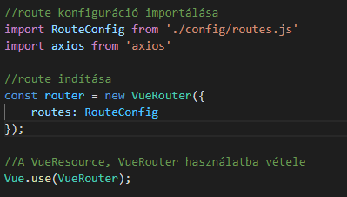

Main.js
Route importálása és futtatása
Vue-route telepítése
Route importálása
Komponensek importálása
Route indítása
Fő oldalra csatolás

Slide 3
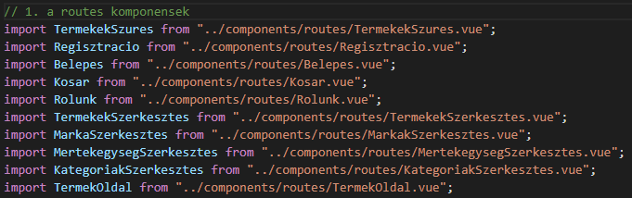
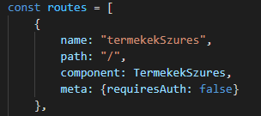
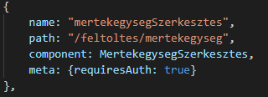
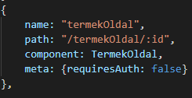
route.js
Route Komponensek Regisztrálása és Használata
Felhasználóknak elérő csak
Kezdőlap / Szűrő
Dinamikus link

Slide 4
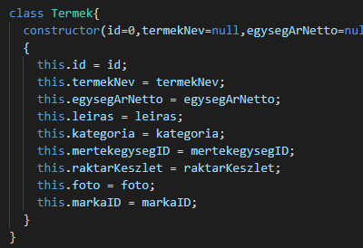

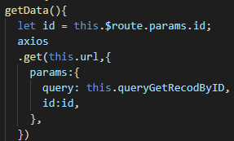
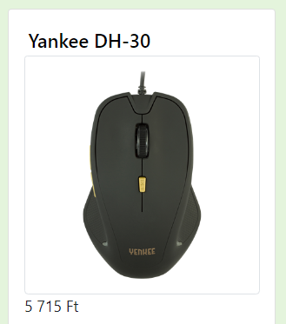

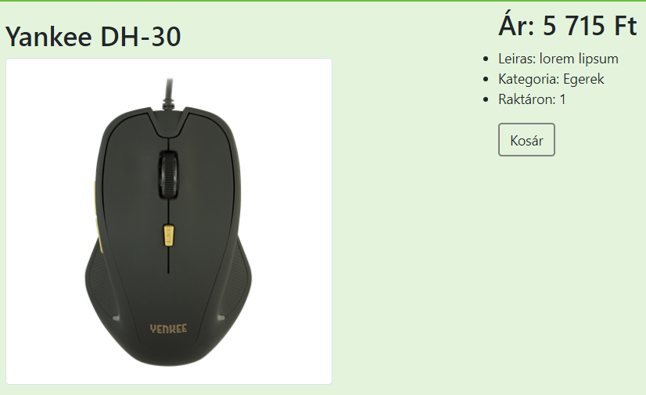
termekOldal.vue
Dinamikus Oldal
Termék ID =
3

Slide 5
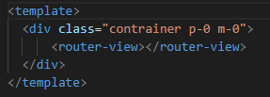
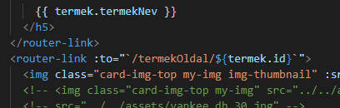
Route view
Route bind
Route átirányítás

